Slide 1
UNITATEA ÎN EVANGHELIE
Studiul 3 pentru 15 iulie 2017

Slide 2
„Căci toţi sunteţi fii ai lui Dumnezeu, prin credinţa în Hristos Isus.” (Galateni 3:26)

Slide 3
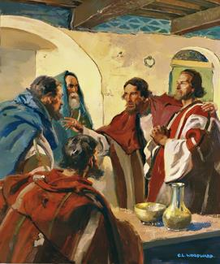
Intrarea masivă a neamurilor în biserică a fost, fără loc de îndoială, o mare binecuvântare. Totuși, a adus și probleme.
În timp ce pentru iudei era natural să păstreze tradițiile părinților lor, Pavel nu vedea necesitatea de a obliga neamurile să se lege de ele.
Confruntarea dintre învățăturile lui Pavel despre mântuirea numai prin credință și cele ale învățătorilor iudei bazate pe mântuirea prin faptele legii, amenințau unitatea bisericii în formare.
Căutând unitatea. Galateni 2:1-3.
Frați falși. Galateni 2:4-5.
Unitate în diversitate. Galateni 2:6-10.
Confruntarea din Antiohia. Galateni 2:11-13.
Înfruntând confruntarea. Galateni 2:14.

Slide 4
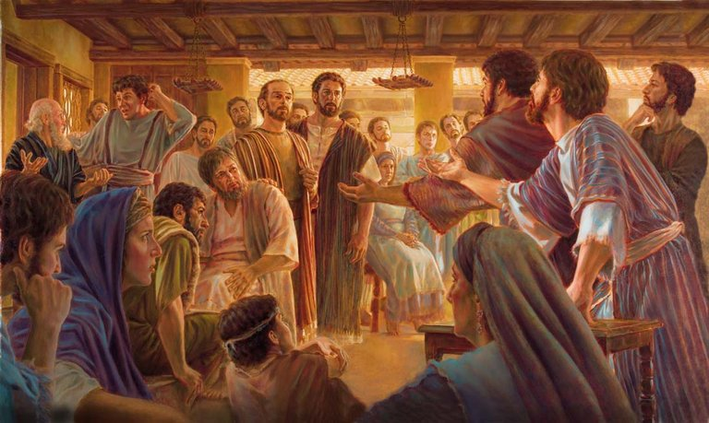
Galateni 2:1-3
CĂUTÂND UNITATEA
“După patrusprezece ani, m-am suit din nou la Ierusalim împreună cu Barnaba; şi am luat cu mine şi pe Tit. M-am suit, în urma unei descoperiri, şi le-am arătat Evanghelia, pe care o propovăduiesc eu între Neamuri, în deosebi celor mai cu vază, ca nu cumva să alerg sau să fi alergat în zadar.”(Galateni 2:1-2)
Învățătorii falși care au ajuns în Antiohia au provocat o mare ceartă între Pavel și Barnaba (Fapte 15:1).
Dumnezeu le-a descoperit atunci că era bine ca Pavel, Barnaba și alți credincioși dintre neamuri să călătorească la Ierusalim pentru a încerca să rezolve problema cu apostolii și prezbiterii (Fapte 15:2).
Această întâlnire a fost, inițial, privată. Însă, prezența unor farisei legaliști a dezlănțuit o discuție publică (Fapte 15:4-5).
După lungi deliberări, biserica l-a sprijinit pe Pavel, iar unitatea a fost asigurată … pentru moment (Fapte 15:6-35).

Slide 5
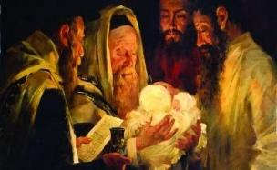
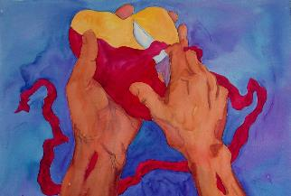
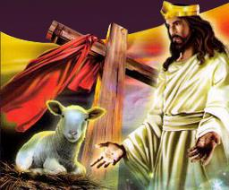
Galateni 2:4-5
FRAȚI FALȘI(1)
“din pricina fraţilor mincinoşi, furişaţi şi strecuraţi printre noi, ca să pândească slobozenia, pe care o avem în Hristos Isus, cu gând să ne aducă la robie; noi nu ne-am supus şi nu ne-am potrivit lor nicio clipă măcar, pentruca adevărul Evangheliei să rămână cu voi.” (Galateni 2:4-5)
Pavel s-a opus fraților falși care insistau ca neamurile să se circumcidă (Fapte 15:1).
Fiind un ritual dat de Dumnezeu, ce era rău în circumcizie?
Circumcizia exterioară trebuia să fie un simbol al circumciziei inimii (Deut. 10:16; 30:6; Ier. 4:4; Rom. 2:29). Reprezintă renunțarea la siguranța de sine și bizuirea constantă pe Dumnezeu..
Totuși, a face din acest ritual (sau din oricare altul) o cerință pentru mântuire înseamnă a jefui sacrificiul lui Hristos de putearea mântuitoare.
Nu este nimic ce putem face pentru a ne câștiga mântuirea. Este un dar gratuit din partea lui Isus.

Slide 6
“Iudeii totdeauna se mândreau cu rânduielile date lor de Dumnezeire; şi mulţi dintre aceia care fuseseră convertiţi la credinţa lui Hristos încă mai considerau că, din moment ce Dumnezeu a fixat odată, în mod lămurit, felul de închinare iudaică, era foarte puţin probabil că El ar îngădui vreodată vreo schimbare în vreuna din îndrumările date. Ei stăruiau că legile şi ceremoniile iudaice trebuie să facă parte din rânduielile religiei creştine. Ei erau înceţi în a înţelege că toate jertfele aduse nu au fost altceva decât o preînchipuire a morţii Fiului lui Dumnezeu, în care tipul întâlnea antitipul şi după care riturile şi ceremoniile dispensaţiunii mozaice nu mai erau obligatorii”
E.G.W. (Faptele apostolilor, pag. 189)

Slide 7
Galateni 2:4-5
FRAȚI FALȘI(2)
“din pricina fraţilor mincinoşi, furişaţi şi strecuraţi printre noi, ca să pândească slobozenia, pe care o avem în Hristos Isus, cu gând să ne aducă la robie; noi nu ne-am supus şi nu ne-am potrivit lor nicio clipă măcar, pentruca adevărul Evangheliei să rămână cu voi.” (Galateni 2:4-5)
Consecința învățăturilor fraților falși era schimbarea “slobozeniei pe care o avem în Hristos Isus” pentru sclavie.
În ce constă libertatea noastră în Isus?
Toți oamenii sunt sclavi. Sclavi ai păcatului (Ioan 8:33-34; Romani 6:17).
Libertatea pentru creștin este posibilitatea de a trăi o viață de devotare lui Dumnezeu fără griji. Implică libertatea din a fi sclavi ai propriiei noastre naturi, libertate din condamnarea legii și libertate din puterea morții.

Slide 8
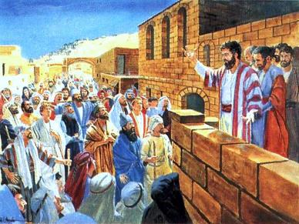
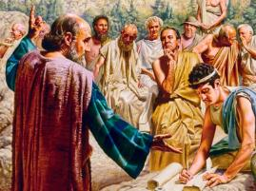
Galateni 2:6-10
UNITATE ÎN DIVERSITATE
“căci Cel ce făcuse din Petru apostolul celor tăiaţi împrejur, făcuse şi din mine apostolul Neamurilor” (Galateni 2:8 GBV)
Cum Pavel a lăsat clar că există o singură Evanghelie (Galateni 1: 6-9). Totuși, nu toți au primit-o în aceași măsură.
Iudeii aveau o foarte puternică bază biblică și Îl acceptau pe Mesia pe baza a ceea ce le-a fost descoperit în Cuvânt.
Această lucrare i-a fost încredințată lui Petru.
La neamuri, era nevoie să se apeleze la alte modalități.
Pavel era special pregătit pentru a ajunge la aceia care nu aveau cunoștințe anterioare ale adevărului. Lui i s-a încredințat lucrarea printre neamuri.
Deși prin stiluri diferite, atât Pavel, cât și Petru sau oricare alt apostol, învățau un mesaj unanim.

Slide 9
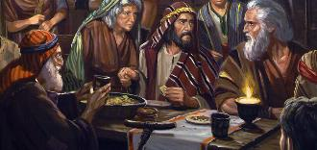
Galateni 2:11-13
CONFRUNTAREA DIN ANTIOHÍA
“În adevăr, înainte de venirea unora dela Iacov, el mânca împreună cu Neamurile; dar când au venit ei, s-a ferit şi a stat deoparte, de teama celor tăiaţi împrejur.” (Galateni 2:12 GBV)
După viziunea primită de la Dumnezeu, Petru a încetat să mai considere neamurile necurate și a început să intre în contact cu ele (Fapte 10).
Din acest motiv, când a vizitat biserica din Antiohia, Pavel conviețuia cu bucurie cu neamurile.
Dar, când au ajuns iudeii din Ierusalim, a încetat să mai aibe de-a face cu ei pentru a le face pe plac celor veniți. Atitudinea lui ipocrită a fost preluată și de alți iudei din biserică.
Dacă li s-ar fi permis să persiste cu această atitudine, biserica ar fi fost dezbinată.

Slide 10
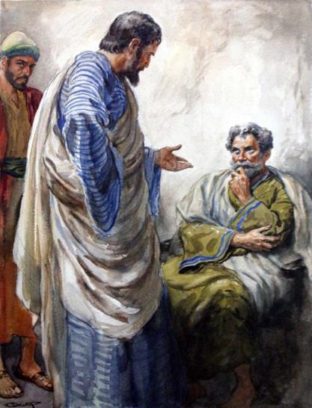
Galateni 2:14
ÎNFRUNTÂND CONFRUNTAREA
“Când i-am văzut eu că nu umblă drept după adevărul Evangheliei, am spus lui Chifa în faţa tuturor: Dacă tu, care eşti Iudeu, trăieşti ca Neamurile, şi nu ca Iudeii, cum sileşti pe Neamuri să trăiască în felul Iudeilor?” (Galateni 2:14)
Problema nu a fost că Petru a mâncat cu musafirii din Ierusalim, ci că a facut-o îndepărtându-se de neamuri și negându-le dreptul de a mânca împreună cu ei.
Acest lucru a ridicat întrebarea: erau neamurile credincioși de mâna a doua?
Cei mai sensibili, se gândeau să se facă iudei pentru a putea fi pe deplin credincioși (acceptând doctrina fraților falși).
Înfruntarea lui Pavel a fost necesară și la subiect. Chiar dacă nu ni se spune răspunsul lui Petru, este evident că acesta a acceptat mustrarea și si-a schimbat atitudinea.
Unitatea bisericii, și Evanghelia înseși au câștigat.

Slide 11
“Unii învățători falși au prezentat galatenilor doctrine opuse Evangheliei lui Hristos. Pavel încerca să expună și să corecteze aceste greșeli, dorea foarte mult ca acești falși învățători să fie separaţi de biserică, dar influența lor a afectat atât de mulți credincioși încât părea o nebunie să se ia o decizie împotriva lor. Exista pericolul stârnirii unor certuri și diviziuni distrugătoare pentru interesele spirituale ale bisericii. Așadar, încerca să îi facă pe frați să vadă cât de important este să se ajute unii pe alții cu dragoste… Prin rugăciune constantă, trebuiau să caute îndrumarea Duhului Sfânt, care să îi conducă la dragoste și unitate.”
E.G.W. (Mărturii pentru comunitate, vol. 5, pag. 225 în spaniolă)

